Slide 1
Do transparentnosti i dalje...
Ronnie Downes
Zamjenik voditelja za planiranje proračuna i javne rashode, OECD
Visoki dužnosnici odgovorni za proračun zemalja srednje, istočne i jugoistočne Europe / Radna skupina Partnerstva za otvorenu vlast za fiskalnu otvorenost
Ljubljana, Slovenija, 28. – 29. lipnja 2016.

Slide 2
Transparentnost proračuna

Slide 3
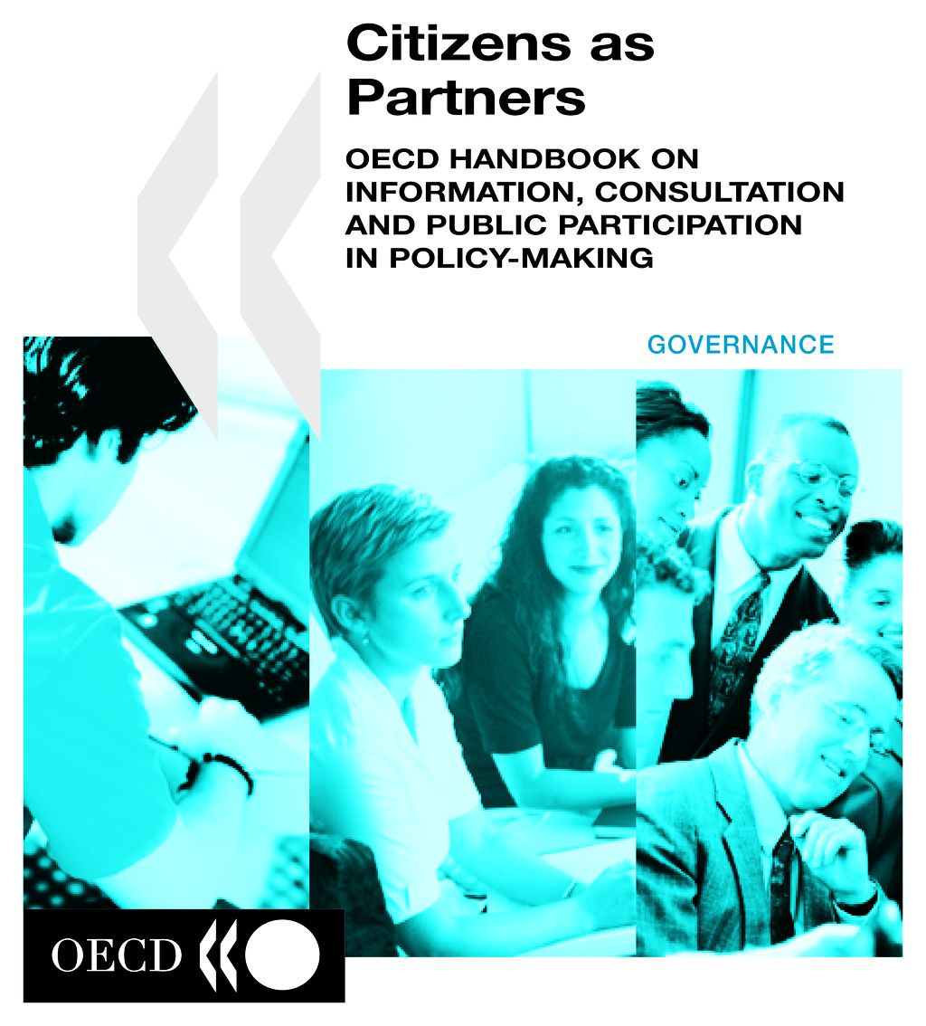
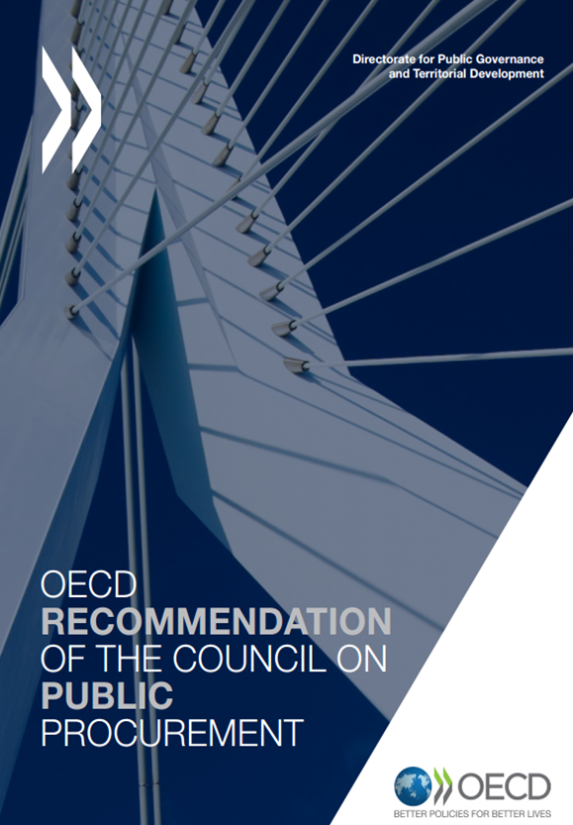
Polazišta OECD-a

Slide 4
Transparentnost
Čega?
Prihoda
Rashoda
Obveza
Kome?
Građanima
Parlamentu
Zbog čega?
„Javnog interesa“
Povjerenja
Fiskalnih planova
Fiskalnih rizika
Strateških planova
Učinka
Javne nabave
Kolegama
Međunarodnim tijelima
Tržištima
Revizorima
Organizacijama civilnog društva/ nevladinim udrugama
Sudjelovanja
Manjih troškova
Integriteta
Boljih odluka
Utjecaja

Slide 5
Vrijeme je da se nadiđe obična „transparentnost“...
Nakon otvorenosti
prema dostupnosti
angažmanu
ulaznim informacijama
utjecaju
učinku
Svaka faza ima svoje izazove.
Razumijemo li trenutačno sve te izazove?

Slide 6
Thank you Спасибо Хвала вам Hvala
ronnie.downes@oecd.org

